Slide 1



Cloud-native
Unit:
Service Meshs
(2) Der SMI Standard

Slide 2


Urheberrechtshinweise
Diese Folien werden zum Zwecke einer praktikablen und pragmatischen Nutzbarkeit im Rahmen der CC0 1.0 Lizenz bereitgestellt.
Sie dürfen die Inhalte also kopieren, verändern, verbreiten, mit eigenen Inhalten mixen, auch zu kommerziellen Zwecken, und ohne um weitere Erlaubnis bitten zu müssen.
Eine Nennung des Autors ist nicht erforderlich (aber natürlich gern gesehen, wenn problemlos möglich).
Diese Folien sind insb. für die Lehre an Hochschulen konzipiert und machen daher vom §51 UrhG (Zitate) Gebrauch.
Die CC0 Lizenz überträgt sich nicht auf zitierte Quellen. Hier sind bei der Nutzung natürlich die Bedingungen der entsprechenden Quellen zu beachten.
Die Quellenangaben finden sich auf den entsprechenden Folien.

Slide 3
Kapitel 13
Automatisierte Instrumentierung mittels Service Meshs
13.1 Konsolidierung von Telemetriedaten
13.2 Instrumentierung von Systemen
Logging
Monitoring
Tracing
13.3 Automatisierte Instrumentierung
Service Meshs
Traffic-Management
Resilienz
Sicherheit
Management und Analyse von Verkehrstopologien
13.4 Zusammenfassung

Slide 4
Inhaltsverzeichnis
Überblick über Units und Themen dieses Moduls
Unit 01
Cloud Computing
Unit 02
DevOps
Unit 03
Infrastructure as Code
Unit 10
Domain
Driven
Design
Unit 04
Standardisierte
Deployment Units
Unit 05
Container
Orchestrierung
Unit 06
FaaS
Unit 07
Microservice
Architekturen
Unit 08
Serverless
Architekturen
Unit 09
Monitorbare
Architekturen

Slide 5

Inhalte
Was sind Service Meshs?
SMI-Standard
Funktionalitäten von Service Meshs am Beispiel von Istio
Traffic Management
Resilienz
Sicherheit
Beobachtbarkeit

Slide 6
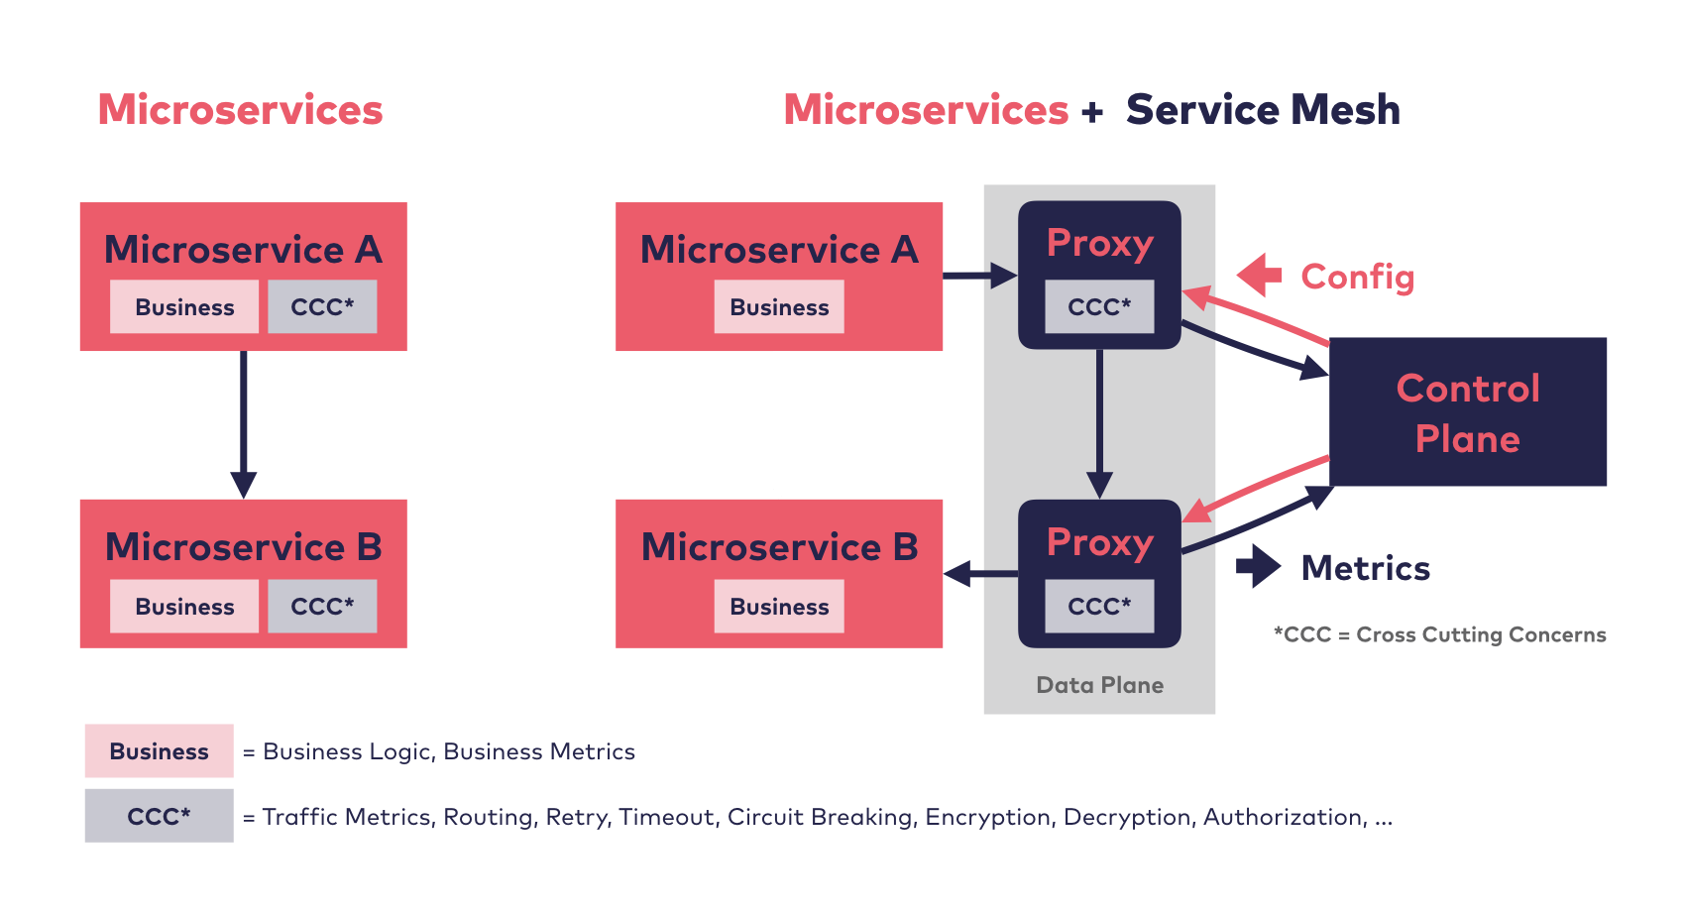
Service Mesh
TLDR: Handhabung von Microservice Cross-Cutting-Concerns mittels des Sidecar-Patterns
Bildquelle: servicemesh.es

Slide 7



Service Mesh
Beispielprodukte
Auf servicemesh.es finden Sie eine Übersicht von vielen weiteren Service Meshs.
Es steht zu erwarten, dass sich dieser Bereich in den kommenden Jahren konsolidieren wird und stärker in Container Plattformen wie K8s integriert werden wird.
Mit dem SMI Standard (Service Mesh Interface) existiert ein erster Standardentwurf in diesem Bereich.
Kuma
Traefik
NGINX Service Mesh
Istio
Linkerd
Consul

Slide 8

Service Mesh Interface
Der SMI Standard
Das SMI ist:
Eine Standardschnittstelle für Kubernetes Service-Meshes und den grundlegenden Funktionsumfang von Service-Meshes definiert:
Traffic Policy - Anwenden von Richtlinien wie Identität und Transportverschlüsselung zwischen Diensten
Traffic Telemetry - Erfassen wichtiger Messdaten wie Fehlerrate und Latenz zwischen Diensten
Traffic Management - Verschieben von Datenverkehr zwischen verschiedenen Diensten
Das Service Mesh Interface (SMI) ist eine Spezifikation für Service Meshes, die auf Kubernetes ausgeführt werden. Es definiert einen gemeinsamen Standard, der von einer Vielzahl von Anbietern implementiert werden kann. Dies ermöglicht sowohl eine Standardisierung für Endbenutzer als auch Innovationen durch Anbieter von Service Mesh-Technologie. SMI ermöglicht Flexibilität und Interoperabilität und deckt die gängigsten Service-Mesh-Funktionen ab.
Quelle: https://smi-spec.io

Slide 9
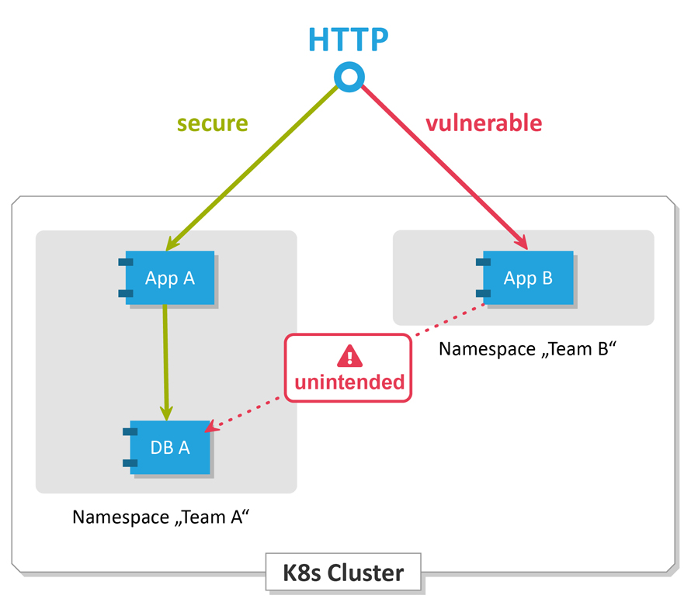
Service Mesh Interface
Der SMI Standard
Traffic Policy
Anwenden von Richtlinien wie Identität und Transportverschlüsselung zwischen Diensten
Traffic Telemetry
Erfassen wichtiger Messdaten wie Fehlerrate und Latenz zwischen Diensten
Traffic Management
Verschieben von Datenverkehr zwischen verschiedenen Diensten
Quelle: https://smi-spec.io

Slide 10
Der SMI Standard
Traffic Access Control (I)
Mittels SMI können Zugriffsrichtlinien für Anwendungen definiert werden.
Die Zugriffskontrolle ist additiv.
Datenverkehr wird standardmäßig verweigert, es sei denn es werden Zugriffsregeln explizit ergänzt.
Ein Traffic Target ordnet eine Reihe von Traffic Definitions (Regeln) einer Dienstidentität zu.
Regeln sind Traffic Definitions, die definieren, wie zulässiger Verkehr für bestimmte Protokolle aussehen darf
Der Zugriff wird über referenzierte Traffic Specs (Protokolle) und eine Liste von Quelldienstidentitäten gesteuert.
Jeder Pod, der versucht, eine Verbindung herzustellen und nicht in der definierten Liste der Quellen enthalten ist, wird abgelehnt.
Der Zugriff wird basierend auf der Dienstidentität (Kubernetes-Serviceaccounts) gesteuert.
Source
TrafficTarget
Desti-
nation
Quelle: https://smi-spec.io

Slide 11
Der SMI Standard
Traffic Access Control (II)
Dieses Beispiel zeigt einen häufigen Anwendungsfall, den Zugriff auf Metriken so einzuschränken, dass diese nur von Prometheus abgefragt werden dürfen.
kind: HTTPRouteGroup
metadata:
name: the-routes
spec:
matches:
- name: metrics
pathRegex: "/metrics"
methods: ["GET"]
kind: TrafficTarget metadata:
name: path-specific
namespace: default
spec:
sources:
- kind: ServiceAccount
name: prometheus
namespace: monitoring
destination:
kind: ServiceAccount
name: service-a
namespace: my-app
rules:
- kind: HTTPRouteGroup
name: the-routes
matches: ["metrics"]
Source
TrafficTarget
Desti-
nation
Routes
Zugriffsregel
Quelle: https://smi-spec.io

Slide 12
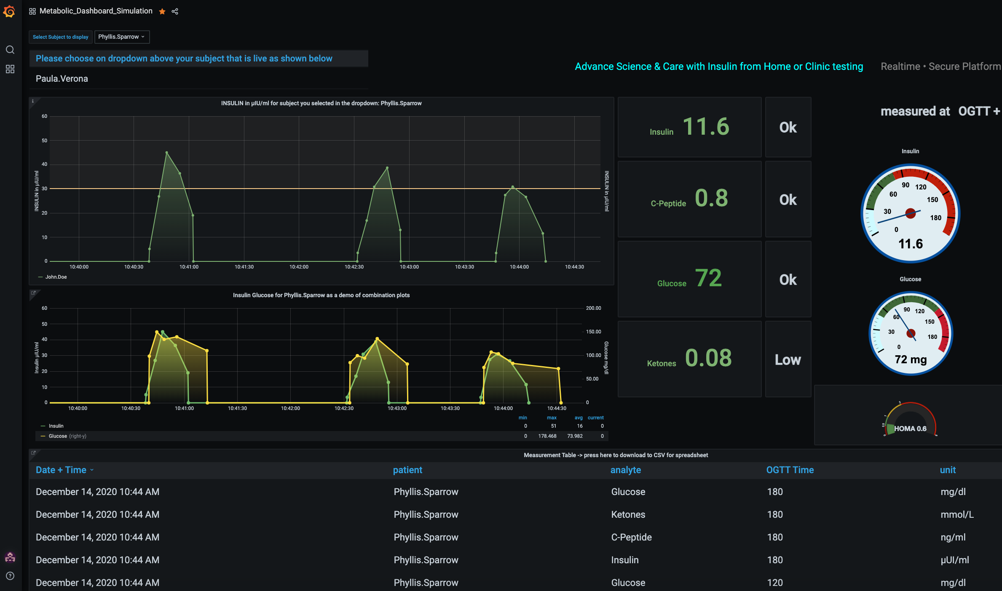
Service Mesh Interface
Der SMI Standard
Traffic Policy
Anwenden von Richtlinien wie Identität und Transportverschlüsselung zwischen Diensten
Traffic Telemetry
Erfassen wichtiger Messdaten wie Fehlerrate und Latenz zwischen Diensten
Traffic Management
Verschieben von Datenverkehr zwischen verschiedenen Diensten
Quelle: https://smi-spec.io

Slide 13
Der SMI Standard
kind: TrafficMetrics
resource:
name: foo-775b9cbd88-ntxsl
namespace: foobar
kind: Pod
edge:
direction: from
side: client
resource:
name: baz-577db7d977-lsk2q
namespace: foobar
kind: Pod
timestamp: 2019-04-08T22:25:55Z
window: 30s
metrics:
- name: p99_response_latency
unit: seconds
value: 10m
- name: p90_response_latency
unit: seconds
value: 10m
- name: p50_response_latency
unit: seconds
value: 10m
- name: success_count
value: 100
- name: failure_count
value: 100
Traffic Metrics
Diese Teil-Spezifikation des SMI-Standards beschreibt einen gemeinsamen Integrationspunkt für Tools, die Metriken des HTTP-Verkehrs auswerten (bspw. HPA-Skalierung).
Metriken sind dabei immer einer Ressource zugeordnet. Dies können Pods sowie übergeordnete Konzepte wie Namespaces, Deployments oder Services sein. Metriken sind dabei entweder der Kubernetes-Ressource zugeordnet, die den gemessenen Datenverkehr generiert (request) oder bedient (response).
Derartige Metriken werden im laufenden Betrieb aus den Sidecar-Proxies erhoben.
Quelle: https://smi-spec.io

Slide 14
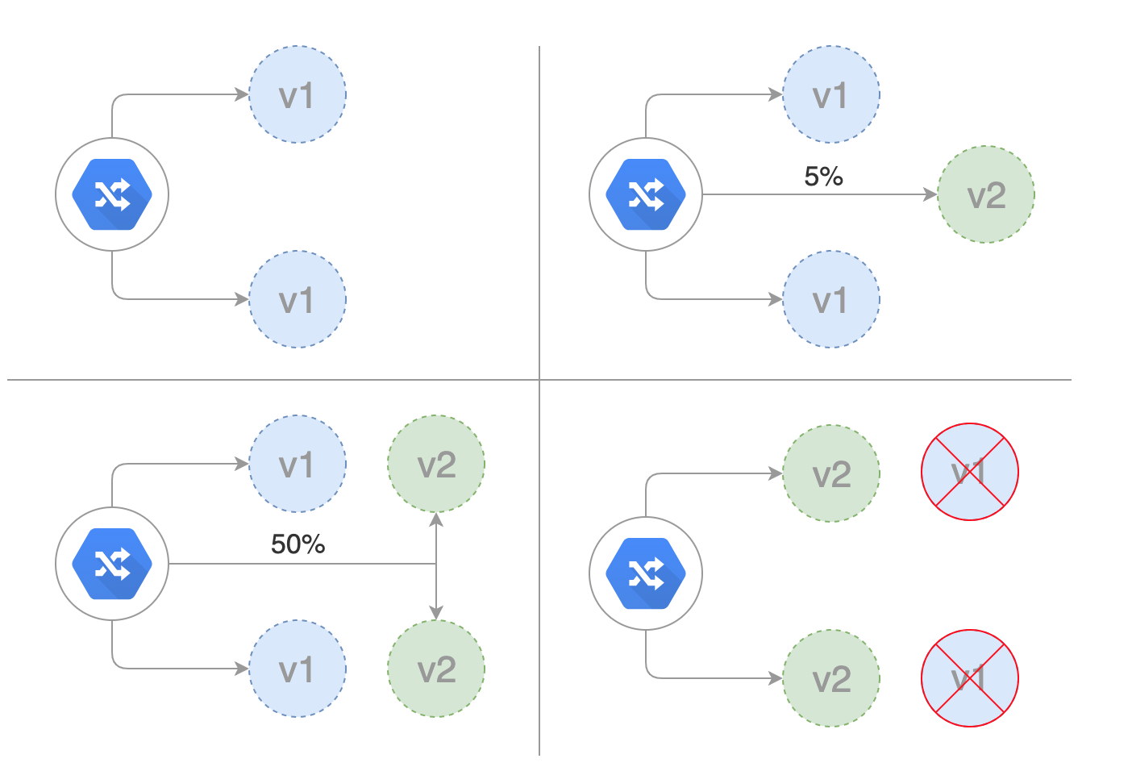
Service Mesh Interface
Der SMI Standard
Traffic Policy
Anwenden von Richtlinien wie Identität und Transportverschlüsselung zwischen Diensten
Traffic Telemetry
Erfassen wichtiger Messdaten wie Fehlerrate und Latenz zwischen Diensten
Traffic Management
Verschieben von Datenverkehr zwischen verschiedenen Diensten
Quelle: https://smi-spec.io

Slide 15
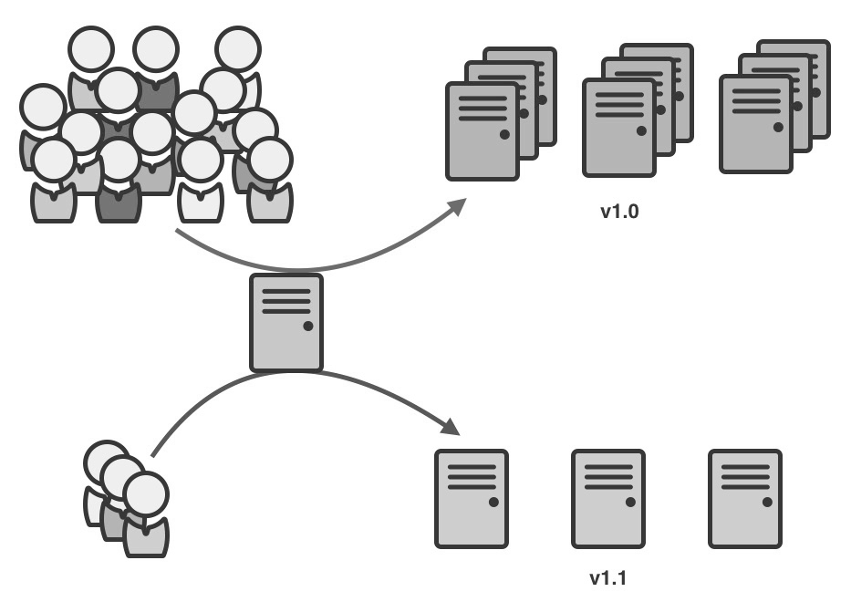
Der SMI Standard
Traffic Management (Traffic Splits, Canary Releases)
Mittels der Traffic Split-Ressource, kann der prozentuale Anteil des Datenverkehrs zwischen verschiedenen Services gesteuert werden
Wird verwendet, um den ausgehenden Datenverkehr auf verschiedene Ziele aufzuteilen
Oft genutzt, um Canary Versionen für neue Softwareversionen zu orchestrieren
kind: TrafficSplit
metadata:
name: canary
spec:
# The root service that clients use to connect
service: website
# Services inside the namespace
backends:
- service: website-v1.0
weight: 90
- service: website-v1.1
weight: 10
90%
10%
Beispiel: Aufteilung des HTTP-Verkehrs zwischen zwei Versionen eines Dienstes. 90% des Traffics gehen an die Version v1.0. 10% des Traffics gehen an die Version v1.1 (Canary Release)
Quelle: https://smi-spec.io

Slide 16
Der SMI Standard
Traffice Management (Traffic Split, A/B Testszenarien)
Traffic Splits können auch genutzt werden, um A/B-Testszenarien umzusetzen
Ein Traffic Split kann bspw. anhand von HTTP-Headerfilter vorgenommen werden
Bestimmter Benutzeranteil wird dann an ein Test-Backend weitergeleitet
Alle anderen Benutzer (Kontrollgruppe) werden weiter an das normale Backend weitergeleitet
Hierzu können bspw. HTTP-Header-Filter mithilfe von HTTPRouteGroup definiert werden
kind: HTTPRouteGroup
metadata:
name: ab-test
matches:
- name: firefox-users
headers:
- user-agent: ".*Firefox.*"
kind: TrafficSplit
metadata:
name: ab-test
spec:
service: website
matches:
- kind: HTTPRouteGroup
name: ab-test
backends:
- service: website-v1.0
weight: 0
- service: website-v1.1
weight: 100
Route um Nutzer anhand ihres Browser (user-agent) selektieren zu können, hier werden alle Firefox Nutzer selektiert.
Hier werden alle Firefox Nutzer auf die v1.1 des Website Services gerouted.
other
Firefox
Quelle: https://smi-spec.io

Slide 17
Ausblick
Was sind Service Meshs?
SMI-Standard
Funktionalitäten von Service Meshs am Beispiel von Istio
Traffic Management
Resilienz
Sicherheit
Beobachtbarkeit

Slide 18





Kontakt
Disclaimer
Nane Kratzke
+49 451 300-5549
nane.kratzke@th-luebeck.de
kratzke.mylab.th-luebeck.de

